Slide 1
APRESENTAÇÃO INSTITUCIONAL
SCIA
Soberania e colaboração na produção científica.
Notes:
Apresentação institucional da plataforma SCIA (Scientific Collaboration and Intelligent Assistance).
O foco central desta apresentação é demonstrar como o SCIA une soberania sobre os dados institucionais, rigor metodológico e engenharia de software de alta concorrência para modernizar e proteger a produção científica.

Slide 2
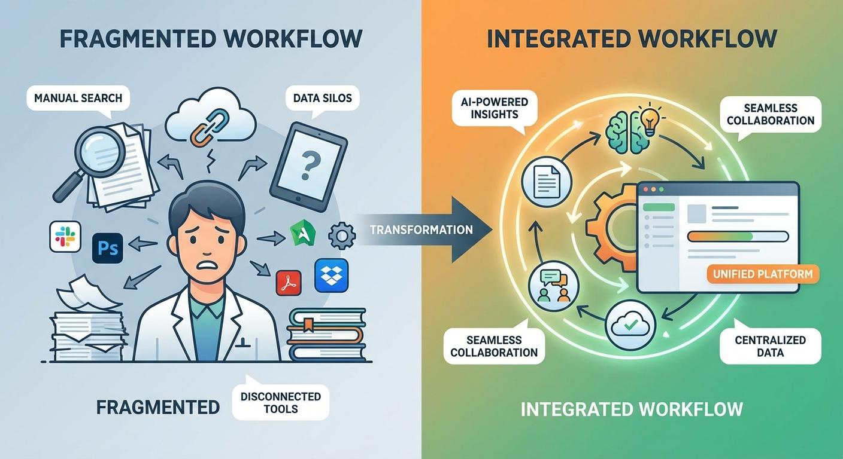
A produção científica precisa de integração, controle e visibilidade
Atualmente, a produção científica enfrenta desafios que comprometem a eficiência e o acompanhamento institucional.
Fragmentação: diferentes ferramentas para escrever, revisar e armazenar documentos.
Colaboração: dificuldade no controle de versões e no acompanhamento das revisões.
Governança: processos e validações descentralizados.
Gestão: pouca visibilidade sobre prazos, atividades e andamento das pesquisas.
Segurança: necessidade de maior controle institucional sobre os dados científicos.
O desafio não está apenas na escrita, mas na gestão de todo o ciclo da produção científica.
Notes:
Hoje, a produção científica envolve diferentes ferramentas e processos que nem sempre estão integrados. Isso gera dificuldades no controle das informações, na colaboração entre pesquisadores e revisores e no acompanhamento dos prazos.
Além disso, pesquisas em desenvolvimento podem envolver informações estratégicas para a instituição, exigindo maior controle sobre seu armazenamento e acesso.
Portanto, precisamos olhar para a produção científica de forma mais ampla: não apenas como a elaboração de um artigo, mas como um processo que precisa ser organizado, acompanhado e controlado institucionalmente.

Slide 3



A SOLUÇÃO
SCIA —Uma plataforma integrada para a produção científica.
Scientific Collaboration and Intelligent Assistance
Notes:
O SCIA surge como resposta a esses desafios. Estamos desenvolvendo uma plataforma web que centraliza o ciclo de produção científica em um único ambiente, mantendo a infraestrutura e os dados sob controle da própria instituição.
A solução reúne tres capacidades principais: escrita colaborativa em LaTeX, governança por etapas e inteligência artificial aplicada à pesquisa científica.
O objetivo é eliminar a fragmentação dos processos e oferecer aos pesquisadores um ambiente integrado de trabalho, enquanto a instituição ganha maior capacidade de acompanhamento e gestão.

Slide 4
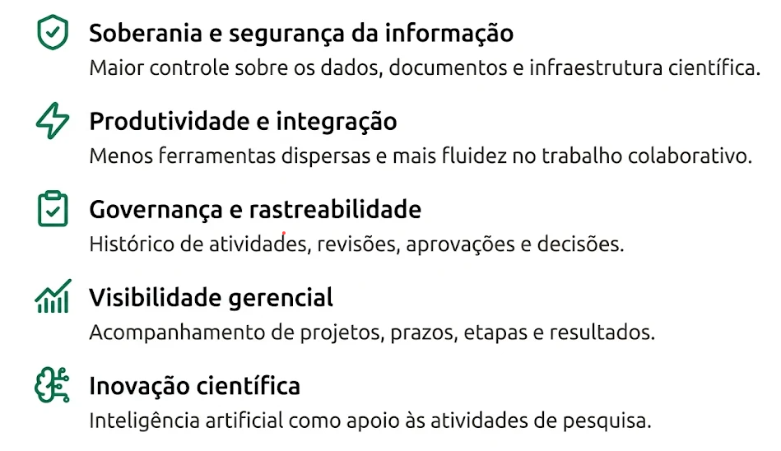
Ganhos institucionais
Mais controle, produtividade e inteligência para a instituição.
Notes:
O principal ganho do SCIA não está somente na disponibilização de um editor ou de novas ferramentas para os pesquisadores.
Está na capacidade de integrar a produção científica à gestão institucional.
A instituição passa a ter maior controle sobre seus dados, mais rastreabilidade sobre as atividades realizadas e uma visão mais clara do andamento dos projetos.
Também existe um ganho de produtividade, pois os pesquisadores passam a trabalhar em um ambiente integrado, reduzindo a dependência de ferramentas e processos dispersos.
E, com a inteligência artificial, abrimos novas possibilidades de apoio à pesquisa, mantendo as decisões científicas sob responsabilidade dos pesquisadores.

Slide 5
O ciclo da produção científica
Todo artigo possui um ciclo de vida acompanhado pelo SCIA.
Planejamento e pesquisa
Definição do tema, escopo e direcionamento da pesquisa.
Desenvolvimento e Experimentos
Execução das atividades experimentais e registro dos resultados.
Escrita
Elaboração colaborativa do artigo científico.
Revisão Tecnica
Avaliação técnica e científica do trabalho.
Verificações e aprovações institucionais, incluindo o NIT.
Validação institucional
Submissão
Encaminhamento ao congresso ou evento científico.
Notes:
Um dos principais diferenciais do SCIA é que o artigo não é tratado apenas como um documento. Ele possui um ciclo de vida acompanhado pela plataforma.
Esse ciclo é organizado em seis etapas, começando pelo planejamento e pesquisa, passando pelo desenvolvimento e experimentos, escrita, revisão técnica, validação institucional e, finalmente, submissão.
Cada etapa possui atividades, responsáveis e critérios de avanço.
Isso permite que a instituição acompanhe o desenvolvimento dos trabalhos e garanta que as validações necessárias sejam realizadas antes da submissão externa.

Slide 6
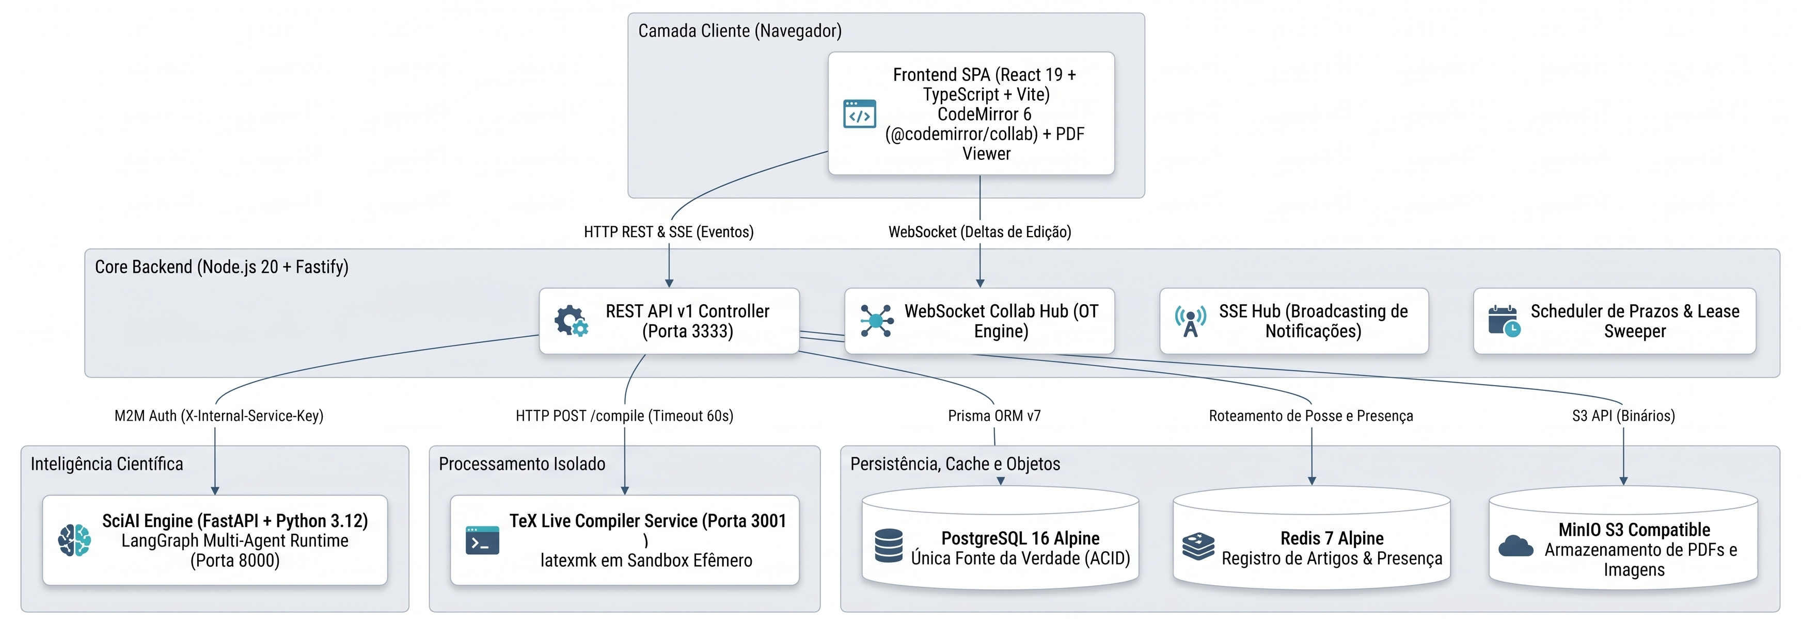
Arquitetura tecnológica
Arquitetura modular, escalável e sob controle institucional.
Notes:
Do ponto de vista tecnológico, o SCIA utiliza uma arquitetura modular, na qual cada componente possui uma responsabilidade específica.
A interface é construída com React e utiliza o CodeMirror para a edição colaborativa.
O backend Fastify concentra as regras de negócio e disponibiliza diferentes mecanismos de comunicação: APIs REST, WebSockets e eventos em tempo real por SSE.
O PostgreSQL é responsável pela persistência dos dados e conteúdos dos documentos, enquanto o MinIO armazena arquivos, como PDFs e imagens.
Também temos serviços independentes para compilação LaTeX e inteligência artificial científica, desenvolvida com Python e LangGraph.
Essa separação permite isolar atividades com diferentes necessidades de processamento e facilita a evolução da plataforma.

Slide 7

Capacidade tecnológica e evolução
Tecnologia preparada para colaboração e evolução.
Resultados do ambiente de testes de capacidade.
1.250
250
Conexões Simultâneas
Projetos ativos
WebSockets no cenário testado.
Distribuídos no teste.
610 ms
17,3s
RTT P95
50 compilações
Latência observada.
Tempo total observado.
Notes:
Para avaliar a capacidade da solução, foram realizados testes considerando conexões simultâneas, projetos ativos, operações colaborativas e compilação de documentos.
No cenário apresentado, alcançamos 1.250 conexões WebSocket simultâneas, distribuídas em 250 projetos ativos.
Também foram avaliados os tempos de resposta da aplicação e a capacidade de compilação de documentos.
Esses resultados servem como referência para o dimensionamento da infraestrutura e para orientar os próximos ciclos de evolução.
É importante destacar que são resultados do ambiente de testes, e não uma garantia de capacidade em qualquer infraestrutura.

Slide 8
PRÓXIMOS PASSOS
O Futuro da Pesquisa
Controle, visibilidade e colaboração em uma única plataforma institucional.
Notes:
O SCIA representa uma iniciativa para transformar a maneira como a produção científica é organizada, desenvolvida e acompanhada dentro da instituição.
Estamos integrando escrita colaborativa, revisão, governança institucional e inteligência artificial em uma única plataforma, com infraestrutura e dados sob controle institucional.
Mais do que disponibilizar ferramentas, nossa proposta é oferecer uma estrutura que permita produzir ciência com mais organização, colaboração, rastreabilidade e inteligência.
O próximo passo é demonstrar essa proposta na prática, acompanhando o funcionamento da plataforma ao longo do ciclo de produção científica.

